Slide 1
抓取系统开发分享
金为乐
2014-04-08

Slide 2
一.抓取需求分析
1.不同的网站数据模型不同，网站的结构不同
例如：alexa排名，到家等等
2.怎样根据不同的数据模型、结构设计抓取的数据库
1).足够灵活，可以在抓取平台上数据建模
2).一个抓取模版可以对应多个数据模型
例如：到家，获取城市，获取地区，获取餐厅
3).一个数据模型可能有多个抓取模版
例如：alexa排名，到家、易淘食等都需要此数据
4).一个统计源需要对应多个抓取模版
例如：到家需要alexa、餐厅详细信息等多个模版
5).根据不同的网站设定不同的作业规则

Slide 3
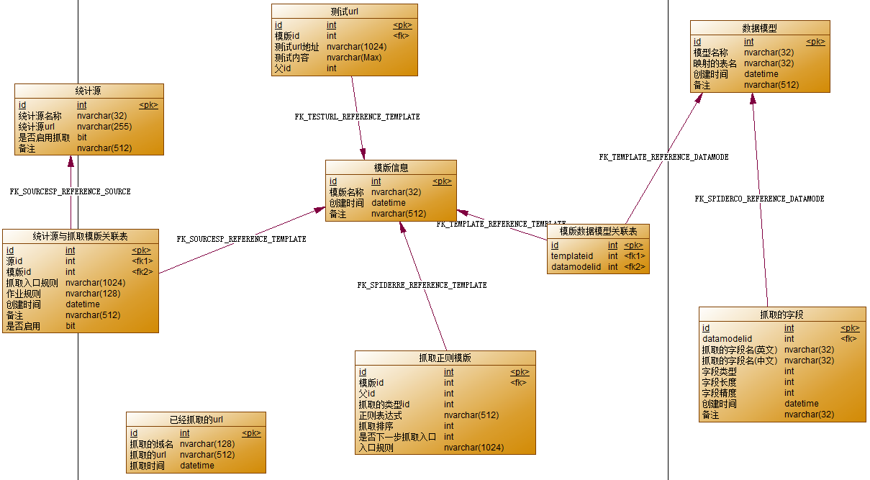
二.数据库结构

Slide 4
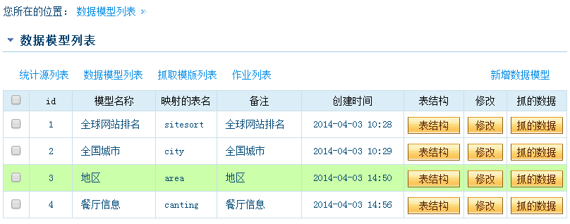
三.数据建模
1.根据不同的统计要素抽象需要抓取的数据模型
2.在抓取平台上根据数据模型建表和字段

Slide 5
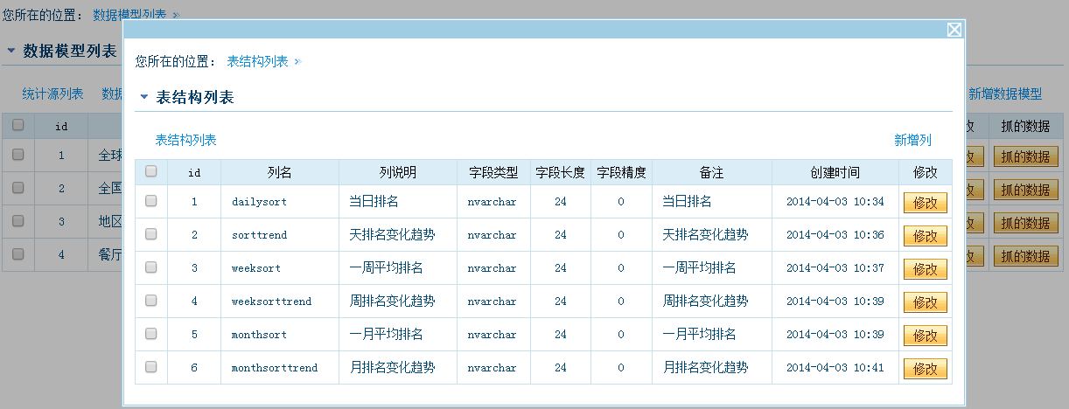

Slide 6
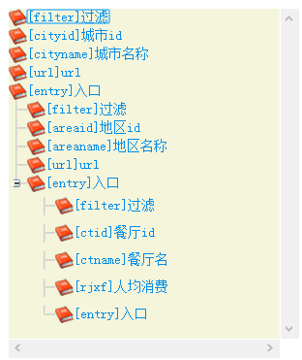
四.抓取模版，递归抓取模型
1.不同的网站结构不同，用递归形式抓取数据
为什么使用递归模型？
1).此次的抓取结果将成为下一步抓取的依据
例如：到家，根据地区url获取餐厅信息
2).数据模型的一对多关系
例如：到家一个地区有多个餐厅

Slide 7
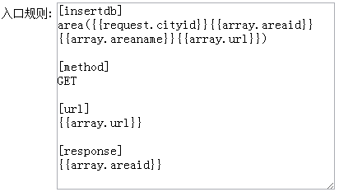
2.抓取模版设定原则：
1).每一步抓取都只提取数据模型的某个属性
举例：
2).http协议分析
举例：http协议，请求头 相应头
3).通过正则表达式过滤抓取结果
举例：
4).递归入口算法设定(详见使用说明)
例如：

Slide 8
五.作业规则设定
使用quartz调度框架(.net对应quartz.net)，设定cron作业语法
例如：0 10 0 * * ? 表示每天凌晨0点10分启动一次作业
其他详细请参考cron语法相关资料

Slide 9
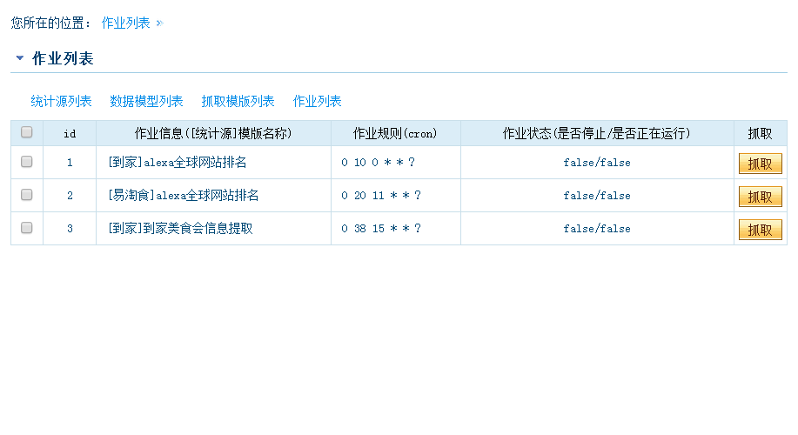
六.作业监控及作业失败后手动启动抓取

Slide 10
谢谢，欢迎大家一块交流！

